Slide 1
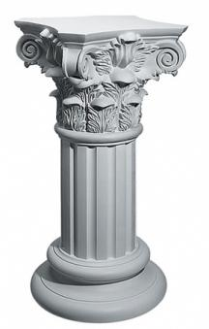
ИНФОРМАЦИОННАЯ КУЛЬТУРА
ЕГО ВЕЛИЧЕСТВО
ПРОБЕЛ
Нижневартовск | МБОУ «Лицей № 2» | Мохов С. А.© | 2013 г.

Slide 2
Информационная культура
Комплекс знаний и умений, обеспечивающих грамотное использование компьютера в своей жизни и деятельности (Энциклопедический словарь педагога— Екатеринбург. В. С. Безрукова. 2000.);
Ақпараттық мәдениет, ақпаратты тиімді пайдалану білімі мен машығы (Русско-казахский экономический словарь);
Знания и навыки эффективного пользования информацией; предполагает разностороннее умение поиска нужной информации и ее использования — от работы с библиотечным каталогом, компьютерной грамотности до просмотра информации в сети Интернет (Профессиональное образование. Словарь. Ключевые понятия, термины, актуальная лексика. — М.: НМЦ СПО. С. М. Вишнякова. 1999).

Slide 3
Пробе́л — символ, обозначающий границы слов (интервал между буквами) во многих системах письменности.
Функционально пробел принадлежит к знакам препинания.

Slide 4
Символ (из греч. σύμβολον) — это знак, изображение какой-нибудь вещи или животного для обозначения качества предмета; условный знак каких-либо понятий, идей, явлений.

Slide 5
Появившись в Древней Греции символ первоначально обозначал вещественный знак, имевший тайный смысл для группы лиц, объединенных вокруг какого-нибудь культа.

Slide 6
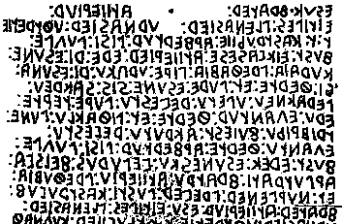
История пробела:
Умбрийское письмо (III в. до н.э.). Вместо пробелов используется «двоеточие».

Slide 7
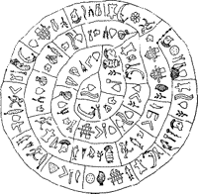
История пробела:
Фестский диск. Не расшифрован. О направлении чтения существуют два прямо противоположных мнения. Для структурирования информации используются разделительные линии и знак начала (конца?) текста - пять точек на полоске.

Slide 8
Пробел…
«Быть или не быть…»
« To be , or not to be … »

Slide 9
Пробел ставится:
После запятой, точки (в том числе и обозначающей сокращения и инициалы), точки с запятой, двоеточия, вопросительного и восклицательного знака, многоточия (кроме многоточий, начинающих предложение);
Труба длиной 5… 10 м.; Пушкин А. С. писал: «А поэзия… должна быть глуповата.»; …Прошла ночь и первые лучи солнца заиграли на макушках деревьев.

Slide 10
Пробел ставится:
Перед многоточием, стоящим в начале предложения;
С внешней стороны скобок и кавычек;
…Прошла ночь и первые лучи солнца заиграли на макушках деревьев.
Пушкин писал Дельвигу: «Жду „Цыганов“ и тотчас тисну». «”Цыганы” мои не продаются вовсе», — сетовал Пушкин. «Цыганы» мои не продаются вовсе», — сетовал Пушкин.
««Цыганы» мои не продаются вовсе», — сетовал Пушкин.

Slide 11
Пробел ставится:
С обеих сторон тире, за исключением тире между цифровыми обозначениями неотрицательных целых чисел.
А гений и злодейство — две вещи несовместные; Уравнение Менделеева — Клапейрона; Поезд Москва — Севастополь; 1941—45 гг., 30—40 граммов.
Знание законов не желательно—обязательно; Матч Каспаров—Карпов; весна—осень; За первые десять—пятнадцать лет;
2013 — 2014 гг., 90 — 100 килограммов.

Slide 12
Пробел не ставится:
Перед запятой, точкой, точкой с запятой, двоеточием, вопросительным и восклицательным знаками, многоточием (кроме многоточия, стоящего в начале предложения);
О чём же думал он? О том, что был он беден; что трудом он должен был себе доставить и независимость, и честь; что мог бы бог ему прибавить ума и денег; что ведь есть такие праздные счастливцы, ума недальнего, ленивцы, которым жизнь куда легка (Пушкин А. С.).

Slide 13
Пробел не ставится:
После многоточия, стоящего в начале предложения;
C внутренней стороны скобок и кавычек;
…Прошла ночь и первые лучи солнца заиграли на макушках деревьев.
Муниципальное бюджетное общеобразовательное учреждение «Лицей № 2» (МБОУ «Лицей № 2»), в дальнейшем - Исполнитель…

Slide 14
Пробел не ставится:
C обеих сторон дефиса (за исключением односторонних дефисов, то есть случаев вроде «одно- и двухэтажный») и апострофа.
волк-волчище, хухры-мухры, получи-ка, вот-де,
Жанна д’Арк, д’Артаньян, светло‐серый,
пользоваться E-mail’ом
страсти - мордасти, кое - какой, во - первых,
О’ Коннор, Кот - д’ Ивуар, Intel’ овский процессор,
Никотинамидадениндинуклеотид ‐ фосфат

Slide 15
Неразрывный пробе́л — символ, аналогичный пробелу, но не позволяющий программам отображения и печати разорвать в этом месте строку.
В Microsoft Word горячие клавиши постановки неразрывного пробела: «CTRL+SHIFT+ПРОБЕЛ»

Slide 16
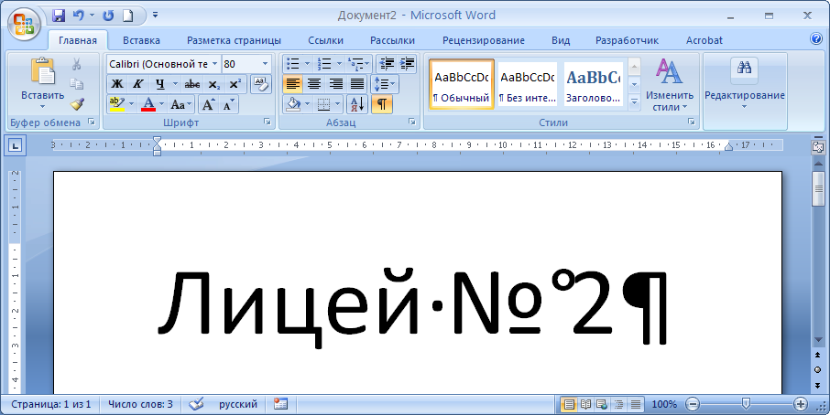
Непечатные символы
Обычный пробел
Неразрывный пробел

Slide 17
Неразрывный пробел ставится:
между двумя инициалами и между инициалами и фамилией («А. С. Пушкин»);
между сокращёнными обращениями и фамилией («г-н Иванов») а также после географических сокращений («г. Москва», «о-ва Кука»);
между знаками номера и параграфа и относящихся к ним цифрам («№ 8», «§ 104»);
внутри сокращений и им подобных («и т. д.», «т. е.»);

Slide 18
Неразрывный пробел ставится:
между числами и относящимися к ним единицами измерения или счетными словами («12 кг», «1981 г.», «гл. IV»);
перед тире в середине предложения («Восемнадцать — это совсем не мало»).
между группами цифр в многозначных числах, по три цифры справа налево, начиная с четырёх- или пятизначных чисел («2 132 128 байт»);
перед номерами версий программных продуктов и частями их названий, состоящими из цифр или сокращений («Ubuntu 13.04», «Windows XP»);
после предлогов и союзов (особенно однобуквенных или начинающих предложение), прежде всего в заголовках («Стремиться к совершенству»); после частицы «не», перед частицами «бы», «ли», «же».

Slide 19
Правильное написание телефонных номеров
Обычные городские номера | Номера с кодом города | Номера мобильных телефонов
123-45-67 12-34-56 1-23-45 12-34 | (123) 123-45-67 (12-34) 12-34-56 (123-45) 1-23-45 (12-34-56) 12-34 | +7 123 123-45-67 (предпочтительнее) 8 123 123-45-67

Slide 20
Примеры использования пробела
Практическая работа ученицы 8 б класса Зайцевой Анастасии по теме «Расчетные таблицы, редактор формул, табуляция»
Постановление Правительства РФ
от 19 марта 2001 г. N 196
"Об утверждении Типового положения
об общеобразовательном учреждении"
Приказ Департамента образования
от 1 ноября 2012 г. N 440
"Об утверждении системы индикаторов, содержания электронных баз… "

Slide 21
Нижневартовск | МБОУ «Лицей № 2» | Мохов С. А.© | 2013 г.

